Slide 2
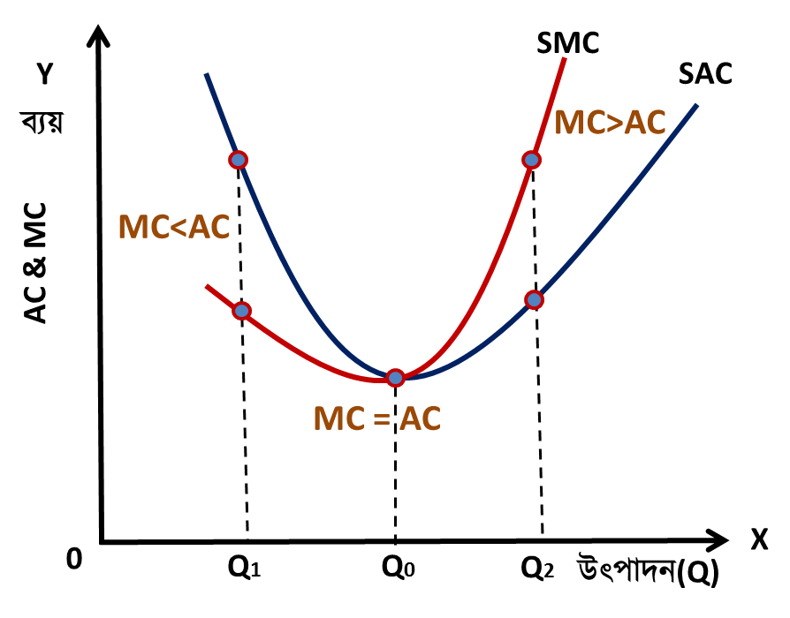
বিষয় : গড় ব্যয় ও প্রান্তিক ব্যয়ের মধ্যে সম্পর্ক্য
অর্থনীতি প্রথম পত্র
তৃতীয় অধ্যায় : উৎপাদন, উৎপাদন ব্যয় ও আয়

Slide 3
অর্থনীতি প্রথম পত্র
একাদশ- দ্বাদশ শ্রেণি
তৃতীয় অধ্যায়: উৎপাদন, উৎপাদন ব্যয় ও আয়
Production, Production Cost & Revenue
আজকের পাঠ: গড় ব্যয় ও প্রান্তিক ব্যয়ের মধ্যে পার্থক্য
সময়: ৪৫ মিনিট

Slide 4
শিখনফল:
১। মোট স্থির ব্যয় (TFC), মোট পরিবর্তনশীল ব্যয়(TVC), মোট ব্যয়(TC) ব্যাখ্যা করতে পারবে।
২। গড় স্থির ব্যয়(AFC), গড় পরিবর্তনশীল ব্যয়(AVC), গড় ব্যয়(AC) ব্যাখ্যা করতে পারবে।
৩। গড় ব্যয় (AC) ও প্রান্তিক ব্যয়ের (MC) সম্পর্ক ব্যাখ্যা করতে পারবে।

Slide 5
মোট স্থির ব্যয় (TFC), মোট পরিবর্তনশীল ব্যয়(TVC), মোট ব্যয়(TC) কী ?
মোট স্থির ব্যয় (Total Fixed Cost): উৎপাদন কাজে ব্যবহ্রত স্থির উপাদানের জন্য যে ব্যয় বহন করতে হয়, তাকে স্থির ব্যয় বলে।স্থির ব্যয় স্বল্পকালের সাথে জরিত, তাইএটি স্বল্পকালীন ব্যয় অপেক্ষকের(Short-run Cost Function) অন্তর্ভুক্ত। যেমন:- যন্ত্রপাতি,বিল্ডিং, স্থায়ী শ্রমিকদের বেতন ইত্যাদি। উল্লেখ্য দীর্ঘকালে কোন স্থির ব্যয় নেই, সকল ব্যয়ই পরিবর্তনশীল।
মোট পরিবর্তনীয় ব্যয়(Total Variable Cost): উৎপাদন কাজ পরিচালনার জন্য পরিবর্তনীয় উপাদানের যে খরচ বহন করতে হয়,তাকে মোট পরিবর্তনীয় ব্যয় বলে। পরিবর্তনশীল ব্যয় স্বল্পকালের সাথে জরিত,তাই এটিও স্বল্পকালীন ব্যয় অপেক্ষকের (Short-run Cost Function) অন্তর্ভুক্ত।
যেমন:- কাঁচামাল, অস্থায়ী শ্রমিকদের বেতন ইত্যাদি।
মোট স্থির ব্যয় (TFC),
মোট ব্যয়(Total Cost): উৎপাদন প্রতিষ্ঠানের মোট স্থির ব্যয় এবং মোট পরিবর্তনশীল ব্যয়ের সমষ্টিই মোট ব্যয়। সুতরাং
TC = TFC+TVC

Slide 6
গড় ব্যয় ( Average Cost ) :
কোনো দ্রব্যের এক একক উৎপাদন করতে যে ব্যয় হয় তাকে গড় ব্যয়(AC) বলে।
আবার, মোট ব্যয়কে (TC) উৎপাদনের পরিমাণ দ্বারা ভাগ করে গড় ব্যয় (AC)পাওয়া যায়।
AC = TC÷Q

Slide 7
উদাহরণ :
১০টি ‘টি-শার্টের’ উৎপাদন ব্যয় = ২,০০০ টাকা হলে ,
১টি ‘টি-শার্টের’ উৎপাদন ব্যয় বা গড় ব্যয় (AC) হবে-
এখানে, TC = ২,০০০ টাকা
এবং Q = ১০ টি
AC = TC÷Q
গড় ব্যয় = ২০০০ টাকা ÷ ১০টি
= ২০০ টাকা

Slide 8
প্রান্তিক ব্যয় ( Marginal Cost ) :
কোনো দ্রব্যের এক একক উৎপাদন বৃদ্ধির করতে যে ব্যয় বৃদ্ধি হয়, তাকে প্রান্তিক ব্যয়(MC) বলে।
বিপরীতভাবে, কোনো দ্রব্যের এক একক উৎপাদন হ্রাস করতে যে ব্যয় হ্রাস ঘটে, তাকে প্রান্তিক ব্যয়(MC) বলে।
এখানে,
MC = $∆$TC÷$∆$Q
$∆$TC = মোট ব্যয়ের পরিবর্তন
$∆Q$= মোট উৎপাদনের পরিবর্তন

Slide 9
উদাহরণ :
১০টি ‘টি-শার্টের’ উৎপাদন ব্যয় = ২,০০০ টাকা হলে ,
১১টি ‘টি-শার্টের’ উৎপাদন ব্যয় হয় ২১৭০ টাকা। কাজেই প্রান্তিক ব্যয় (MC) হবে-
$∆$TC = ২১৭০-২০০০ টাকা
= ১৭০ টাকা (মোট ব্যয়ের পরিবর্তন)
এখানে,
$∆Q$= ১১-১০
= ১ (মোট উৎপাদনের পরিবর্তন)
MC = $∆$TC÷$∆$Q
প্রান্তিক ব্যয়(MC) = ১৭০ ÷ ১ = ১৭০ টাকা

Slide 10
নিম্নের তালিকা থেকে TC, AC ও MC রেখা অঙ্কন এবং এদের সম্পর্ক ব্যাখ্যা:
উৎপাদন(Q) | মোট ব্যয়(TC) | গড় ব্যয়(AC) | প্রান্তিক ব্যয়(MC)
১ | ১৫ | ১৫ | ১৫
২ | ২০ | ১০ | ৫
৩ | ২৪ | ৮ | ৪
৪ | ৩২ | ৮ | ৮
৫ | ৪৫ | ৯ | ১৩
৬ | ৬০ | ১০ | ১৫

Slide 11
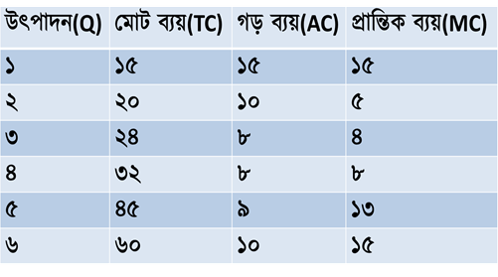
মোট ব্যয়(TC) ,গড় ব্যয়(AC) ও প্রান্তিক ব্যয়(MC) রেখা অংকন :
TC
a
b

Slide 12
তালিকা থেকে গড় ব্যয়(AC) ও প্রান্তিক ব্যয় (AC) রেখা অংকন:
চিত্র: গড় ব্যয় রেখা ও প্রান্তিক ব্যয় রেখার সম্পর্ক
সূচি :
ব্যয়(C )
f
Q | AC | MC
O | 10 | 10
1 | 7 | 5
2 | 6 | 6
3 | 7 | 13
Y
a
MC>AC
b
c
MC<AC
d
e
MC=AC
X
উৎপাদন (Q)

Slide 13
রেখাচিত্রে গড় ব্যয় (AC) ও প্রান্তিক ব্যয় (MC):
SMC
Y
SAC
ব্যয়
MC>AC
MC<AC
AC & MC
MC = AC
0
X
Q1
Q0
Q2
উৎপাদন(Q)
১। MC যখন AC-এর নীচে অবস্থান করে তখন AC রেখা নিম্নগামী। Q0 উৎপাদন স্তরের পূর্বে।
২। MC যখন AC-এর ওপরে অবস্থান করে, তখন AC রেখা ঊর্ধ্বগামী। Q0 উৎপাদন স্তরের পরে।
৩। AC যখন সর্বনিম্ন, তখন AC=MC হয়। Q0 উৎপাদন স্তরে।

Slide 14
মূল্যায়ন:
১৷ স্হির ব্যয় কী?
২। পরিবর্তনীয় ব্যয় কী?
৩। উৎপাদন ব্যয় কী?
৪। স্বল্পকালীন উৎপাদন অপেক্ষক কাকে বলে?
৫। উৎপাদনকারীকে কখন স্থির ব্যয় বহন করতে হয়?
৬। গড় ব্যয় কী?
৭। প্রান্তিক ব্যয় কী?
৮। সমপরাবৃত্তাকার কোন ব্যয় রেখাকে বলা হয়?

Slide 15
বাড়ীর কাজ:
নিম্নের তালিকা থেকে AC ও MC রেখা অঙ্কন কর এবং এদের সম্পর্ক ব্যাখ্যা কর:
উৎপাদন(Q) | মোট ব্যয়(TC) | গড় ব্যয়(AC) | প্রান্তিক ব্যয়(MC)
১ | ১৫ | ১৫ | ১৫
২ | ২০ | ১০ | ৫
৩ | ২৪ | ৮ | ৪
৪ | ৩২ | ৮ | ৮
৫ | ৪৫ | ৯ | ১৩
৬ | ৬০ | ১০ | ১৫

Slide 16
ধন্যবাদ

